Slide 1

TRAINING
МОДУЛЬ 2
Эксплуатация
производственных
объектов
Режим, осмотр, ремонт, пыль и передача смены —
не «по памяти»
Курс: рабочий по обслуживанию объектов
МОДУЛЬ 2 · ТЕМА 2.3
01 / 12

Slide 2
Содержание
//01
Инструкции и режимы
//02
Предсменный осмотр
//03
Обслуживание и ремонт
//04
Пыль и порядок на площадке
//05
Записи и передача смены
МОДУЛЬ 2 · ТЕМА 2.3
02 / 12

Slide 3
Эксплуатация — каждый день
Использование, наблюдение, обслуживание и поддержание объекта в состоянии документации. Универсальных «норм температуры для всех сушилок» нет: только документы вашей установки.
МОДУЛЬ 2 · ТЕМА 2.3
03 / 12

Slide 4
Не по памяти, а по регламенту
01
02
Пуск и останов
Загрузка
Последовательность не меняют «чтобы быстрее».
Режим не крутят без поручения.
03
04
Защиты
Последствия
Их не отключают, чтобы линия шла.
Завал, пыль, нагрев, травма при кривом пуске.
МОДУЛЬ 2 · ТЕМА 2.3
04 / 12

Slide 5
Осмотр до смены
01
Только то, что поручено инструкцией: проходы, ограждения, пыление, протечки, сигналы.
02
Шум, вибрация, гарь, отказ аспирации и датчиков — сразу руководителю.
03
Не снимать ограждение и не вскрывать шкаф «чтобы лучше посмотреть».
04
Явная неисправность — не начинать, пока не указал руководитель.
МОДУЛЬ 2 · ТЕМА 2.3
05 / 12

Slide 6

Ремонт — не на ходу
Изолируют все виды энергии: электричество, механику, воздух, гидравлику, тепло и поток продукта.
Кнопка «стоп» не всегда значит, что машина не дёрнется.
Чистить, смазывать и пробивать засор в опасной зоне на работающей машине нельзя, если нет утверждённой безопасной процедуры.
МОДУЛЬ 2 · ТЕМА 2.3
06 / 12

Slide 7
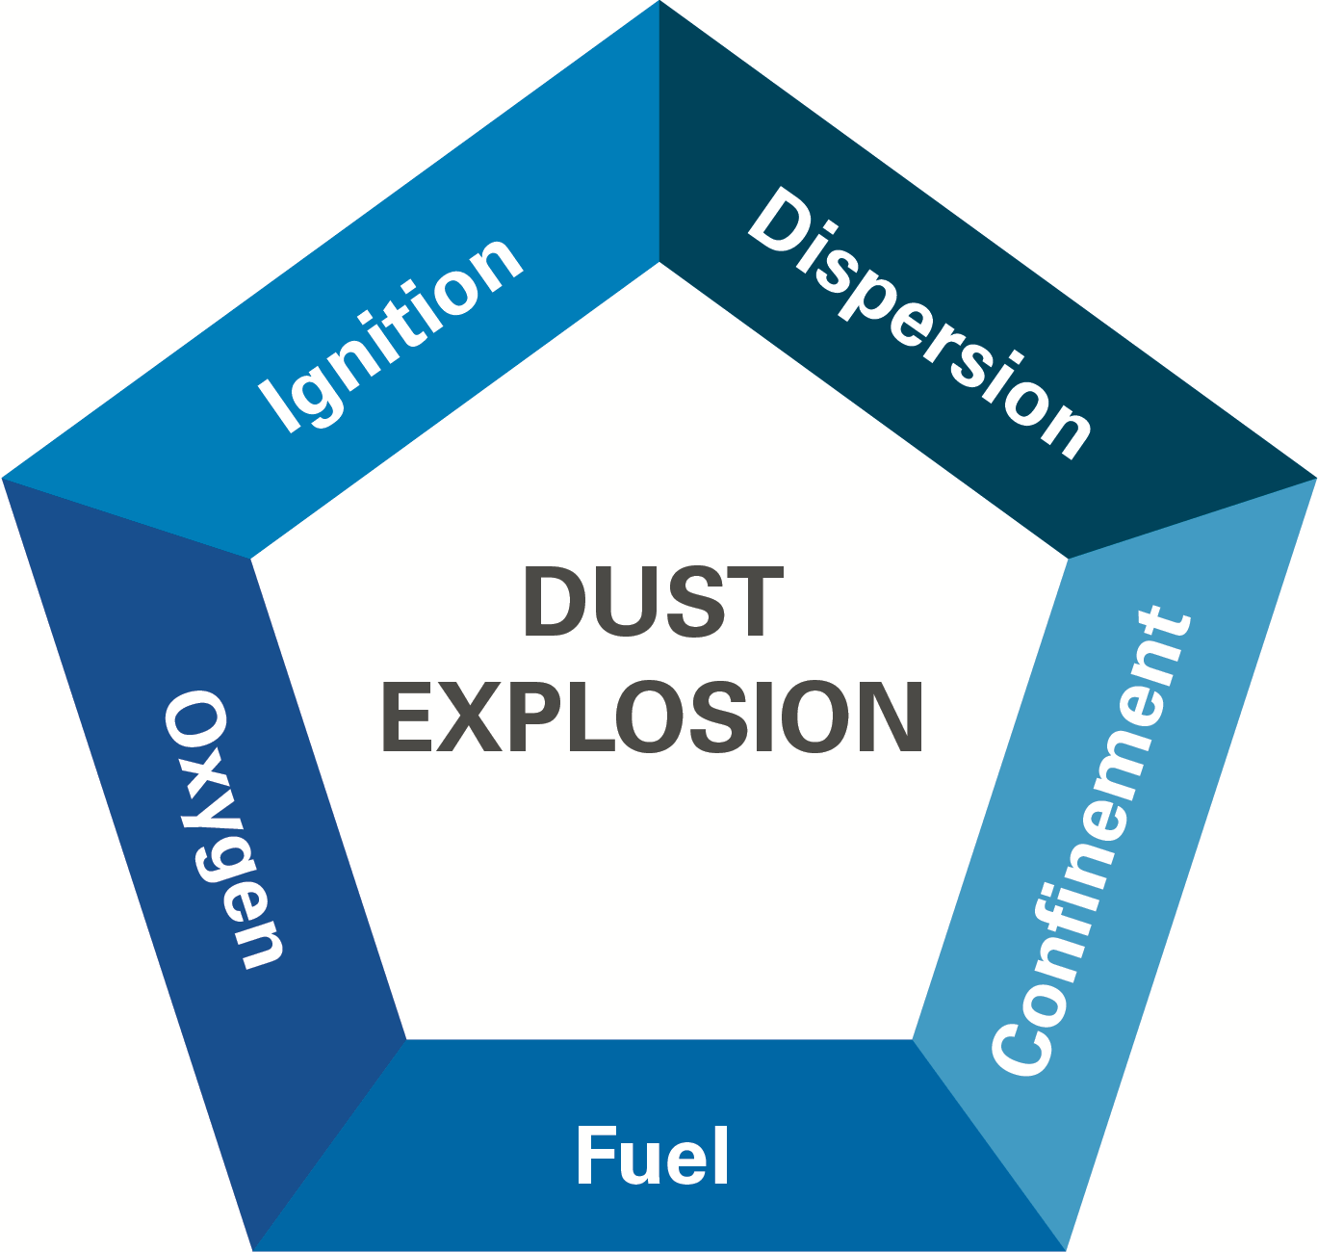
Пыль и порядок
01
Просыпь и отложения — топливо взрыва и скольжение.
02
Сжатый воздух и бытовой пылесос в пылевой зоне могут быть запрещены.
03
Не перекрывать проходы и защиты тарой.
04
Сильное пыление и мёртвая аспирация — сообщение.
МОДУЛЬ 2 · ТЕМА 2.3
07 / 12

Slide 8
Передача смены
Фиксируют неисправности, остановы, действия, незавершённые работы.
Говорят про временные ограждения, выведенные системы, открытые наряды.
Фраза «всё нормально» при отклонениях — путь к чужому пуску и травме.
МОДУЛЬ 2 · ТЕМА 2.3
08 / 12

Slide 9
Правила смены
01
02
03
Инструкция
Режим
Осмотр
Пуск, останов, загрузка — как написано.
Не менять без поручения.
В своём объёме, без вскрытия.
04
05
06
Ремонт
Пыль
Смена
Только после изоляции энергии.
Уборка по порядку, проходы свободны.
Записать и передать, не замять.
МОДУЛЬ 2 · ТЕМА 2.3
09 / 12

Slide 10
Дальше — когда объект
перестраивают или останавливают.
Тема 2.4
МОДУЛЬ 2 · ТЕМА 2.3
10 / 12

Slide 11
Линия жива, пока режим и смена честные.
МОДУЛЬ 2 · ТЕМА 2.3
11 / 12

